Slide 1



Desarrollo de Aplicaciones Web
Viaja y Explora Administrador
Autor: Carlos Martínez Ibáñez

Slide 2
INTRODUCCIÓN
El Proyecto Viaja y Explora Administrador:
Es una aplicación donde crear colecciones de lugares donde hemos viajado y que nos va a facilitar la organización y el visionado de los viajes, además podremos dejar un comentario y darle una valoración a ese viaje realizado.
Viaja y Explora Administrador
Carlos Martínez Ibáñez

Slide 3
OBJETIVOS
Objetivo general:
Creación y Desarrollo de una aplicación funcional, intuitiva y atractiva para todo el mundo que acceda sin importar su nivel de experiencia con la tecnología.
Viaja y Explora Administrador
Carlos Martínez Ibáñez

Slide 4
OBJETIVOS
Objetivos específicos:
Creación de usuarios
Inicio sesion usuarios
Recuperación contraseña
Perfiles de usuario y página de colecciones
Administrador gestion de usuarios y colección
Formulario de contacto con administrador
Viaja y Explora Administrador
Carlos Martínez Ibáñez

Slide 5
ESTADO DEL ARTE
Evolución de los viajes
A lo largo de la historia los viajes han evolucionado desde el s.XV con los viajes marítimos pasando por el ferrocarril en el s.XIX y la era de la aviación en el s.XX, todo esto ha llevado los viajes a una constante evolución y con ello a la forma de recordalos y de compartirlos.
Aplicaciones
Viviendo de viaje: www.viviendodeviaje.com
Con mochila: www.conmochila.com
Comiviajeros: www.comiviajeros.com
Viaja y Explora Administrador
Carlos Martínez Ibáñez

Slide 6
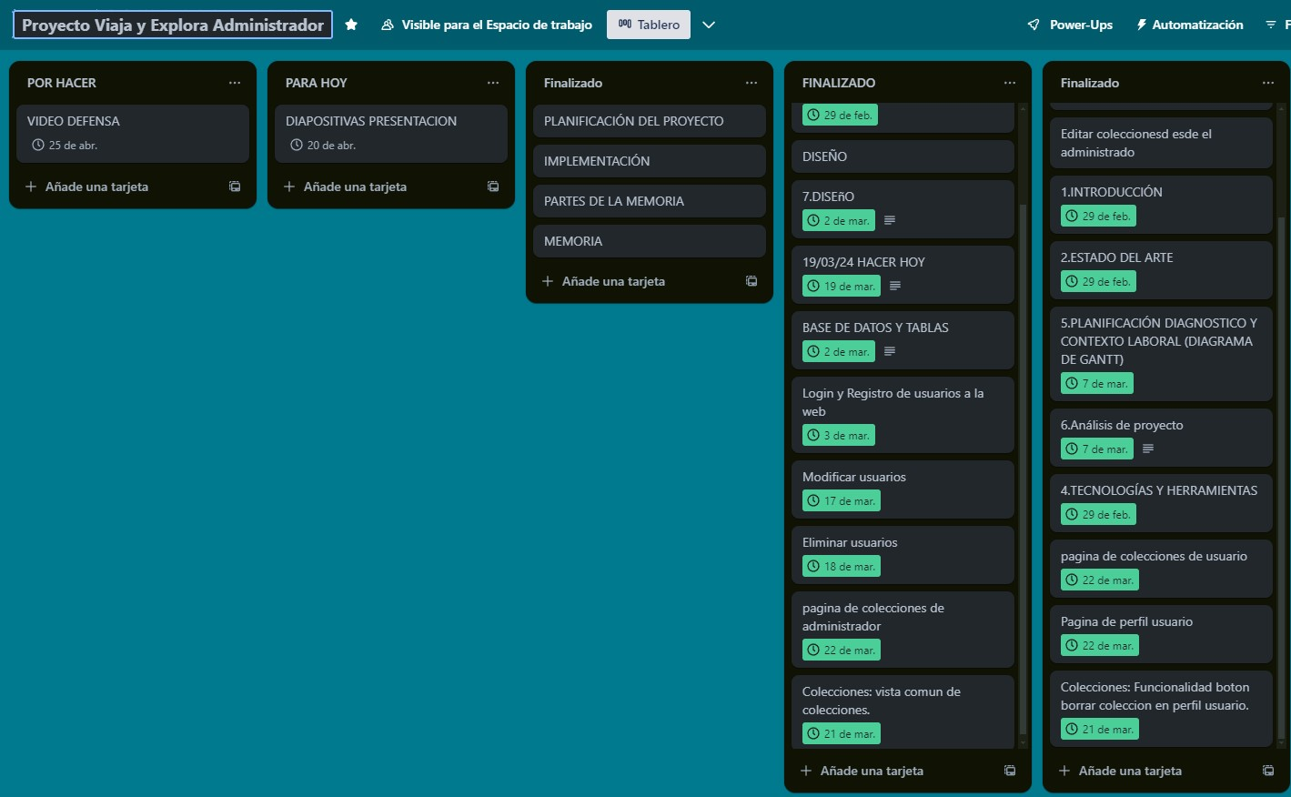
METODOLOGÍA - TRELLO
Viaja y Explora Administrador
Carlos Martínez Ibáñez

Slide 7
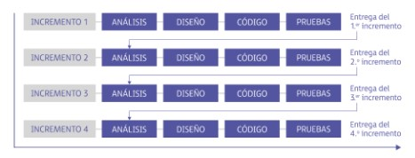
METODOLOGÍA
Iterativo incremental
Viaja y Explora Administrador
Carlos Martínez Ibáñez

Slide 8
TECNOLOGÍAS Y HERRAMIENTAS
Tecnologías :
HTML
CSS
JavaScript
PHP
MySQL
Herramientas :
Visual Studio Code Office
Office
Git y Github
Windows
Office
Trello
Draw io
OBS
Viaja y Explora Administrador
Carlos Martínez Ibáñez

Slide 9
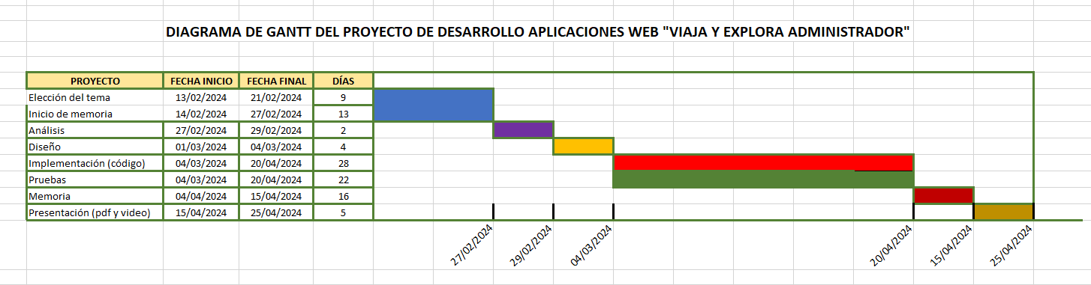
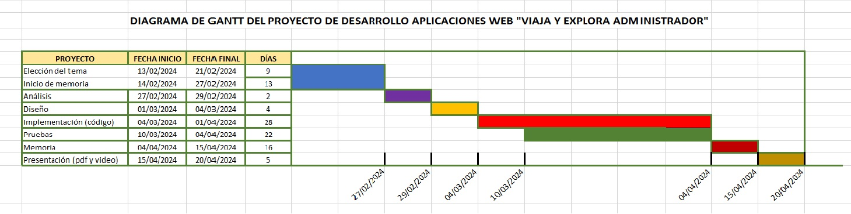
PLANIFICACIÓN
Diagrama de Gantt, planificación estimada.
Diagrama de Gantt, planificación final.
Viaja y Explora Administrador
Carlos Martínez Ibáñez

Slide 10
PLANIFICACIÓN - DAFO
Debilidades
Mercado competitivo
Poca experiencia en desarrollo
Vender el producto bien
Amenazas
Mejores equipos de desarrollo
Mucho mercado de viajes
Fortalezas
Control sobre la aplicación
Conocimiento del mercado
Motivación de mejora
Oportunidades
Amplio mercado por explotar
Intercambio de experiencias
Viaja y Explora Administrador
Carlos Martínez Ibáñez

Slide 11
ANÁLISIS
REQUISITOS FUNCIONALES
Mostrar la página web
Permitir registro usuarios
Inicio de sesión
Creación de colecciones
Edición y borrado colecciones
Edición y borrado usuarios
Contacto con administrador
Recuperación contraseña
Viaja y Explora Administrador
Carlos Martínez Ibáñez

Slide 12
ANÁLISIS
REQUISITOS NO FUNCIONALES
Página atractiva, functional e intuitiva
Accesible
Compatible con Google Chrome
Diseño responsive
Viaja y Explora Administrador
Carlos Martínez Ibáñez

Slide 13
ANÁLISIS
Modelo Relacional
Tenemos cuatro tablas, son las tablas usuarios, colecciones, avatar y recuperacion.
La tabla usuarios se relaciona con su PK id con las tablas colecciones y avatar y con la tabla recuperación a traves de su fk email.
Viaja y Explora Administrador
Carlos Martínez Ibáñez

Slide 14
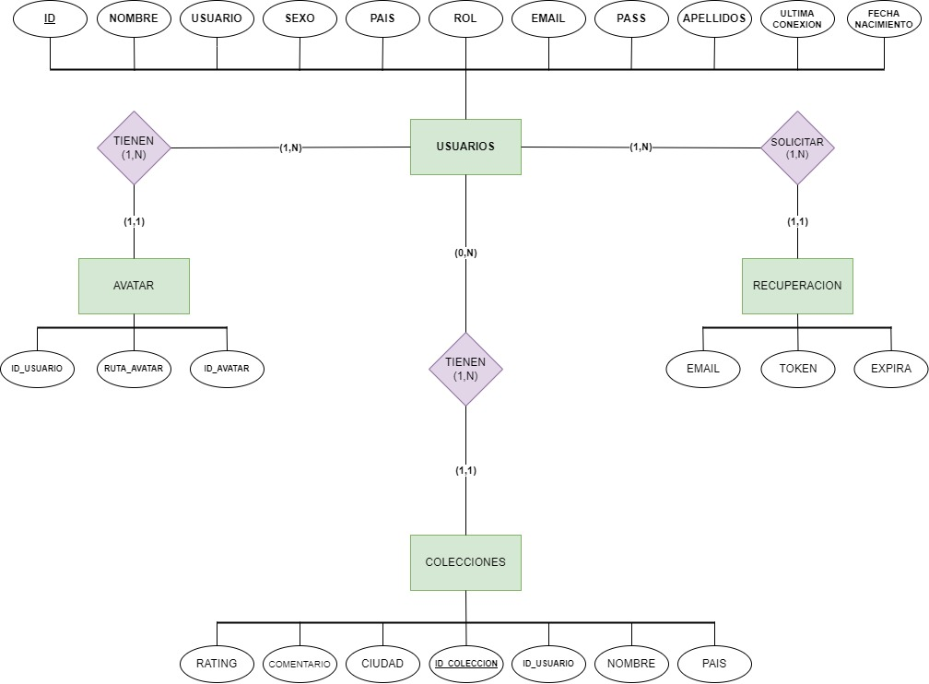
ANÁLISIS
Viaja y Explora Administrador
Carlos Martínez Ibáñez

Slide 15
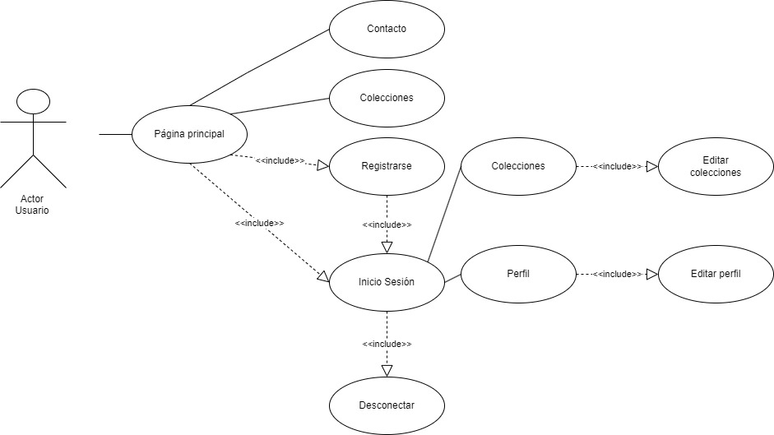
ANÁLISIS – Casos de uso “Usuario”
Viaja y Explora Administrador
Carlos Martínez Ibáñez

Slide 16
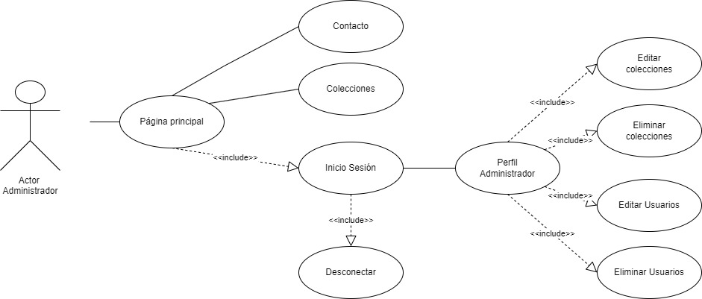
ANÁLISIS – Casos de uso “Administrador”
Viaja y Explora Administrador
Carlos Martínez Ibáñez

Slide 17
DISEÑO
Estructura Modelo Vista Controlador
Controlador: Carpeta que contiene la lógica de la aplicación.
Modelo: Carpeta que interactua con la base de datos.
Vistas: Carpeta que contiene la interfaz de usuario de la aplicación.
Otros: Carpeta con archivos CSS, JavaScript, imagenes e iconos.
Index: Nuestro punto de entrada a la aplicación.
Viaja y Explora Administrador
Carlos Martínez Ibáñez

Slide 18
DESPLIEGUE Y PRUEBAS
Despliegue
Generaremos el despliegue mediante XAMPP y la instalación de sus componentes (MySQL y Apache)
Pruebas
Al implementar el modelo iterativo incremental las pruebas se han realizado durante el proceso de creación de la aplicación en cada iteración.
Viaja y Explora Administrador
Carlos Martínez Ibáñez

Slide 19
CONCLUSIONES
Mejora en la aplicación de las tecnologías aprendidas en el Ciclo Formativo de Grado Superior.
Se han cumplido los objetivos inicialmente establecidos.
Mejora en la aplicación del modelo de programación orientado a objetos.
La importancia de la documentación y planificación.
Desafíos y obstáculos surgidos durante el desarrollo superados.
Viaja y Explora Administrador
Carlos Martínez Ibáñez

Slide 20
VIAS FUTURAS
Integración en redes sociales
Más funcionalidades para los usuarios
Sistema de contacto entre usuarios de modo privado
Comentarios públicos en perfil de usuario
Implementación forma de visitar perfiles de usuarios
Implementar descarga de colecciones
Viaja y Explora Administrador
Carlos Martínez Ibáñez

Slide 21
DEMOSTRACIÓN
Viaja y Explora Administrador
Carlos Martínez Ibáñez

Slide 22
MUCHAS GRACIAS
Viaja y Explora Administrador
Carlos Martínez Ibáñez

